Slide 1
Архитектура MPI + CUDA
Выполнил: Садаков А. А.
Группа: М8О-406Б-19

Slide 2
Краткое описание
CUDA — программно-аппаратная архитектура параллельных вычислений, которая позволяет существенно увеличить вычислительную производительность благодаря использованию графических процессоров фирмы Nvidia.
MPI является наиболее распространенным стандартом интерфейса передачи данных в параллельном программировании. Стандартизацией MPI занимается MPI Forum. Существуют реализации MPI под большинство современных платформ, операционных систем и языков. MPI широко применяется при решении различных задач вычислительной физики, фармацевтики, материаловедения, генетики и других областей знаний.

Slide 3
Использование вместе
Существует ряд причин для того, чтобы объединить взаимодополняющие подходы параллельного программирования MPI и CUDA:
Решение проблемы с размером данных, слишком большим, чтобы поместиться в памяти одного GPU
Решение задач, которые потребовали бы неоправданно длительного вычислительного времени на одном узле
Ускорение работы существующего приложения MPI с помощью графических процессоров
Чтобы разрешить масштабирование одноузлового приложения с несколькими графическими процессорами на нескольких узлах

Slide 4
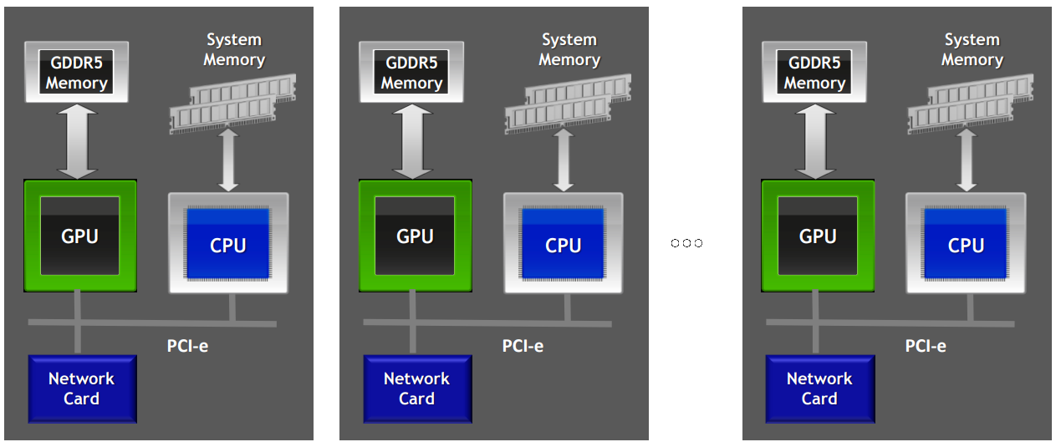
Схема использования Cuda и MPI вместе
Node 0 Node 1 Node n-1

Slide 5
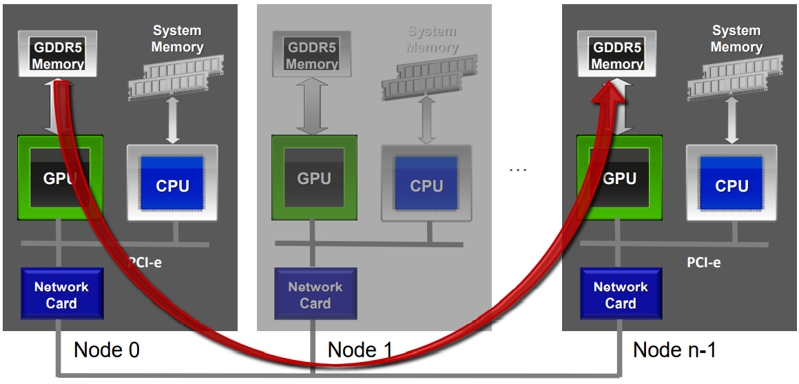
Схема использования Cuda и MPI вместе

Slide 6
Cuda-Aware MPI
Поддержка CUDA-Aware означает, что библиотека MPI может отправлять и получать буферы GPU напрямую благодаря использованию унифицированной виртуальной адрессации. Поддержка CUDA постоянно обновляется, поэтому в разных версиях существуют разные уровни поддержки

Slide 7
Унифицированная виртуальная адресация
Унифицированная Виртуальная Адресация, или UVA, обеспечивает единое адресное пространство виртуальной памяти для всей памяти в системе и позволяет получать доступ к указателям из GPU-кода независимо от того, где в системе они находятся, будь то память устройства (в том же или другом GPU) или память хоста.

Slide 8
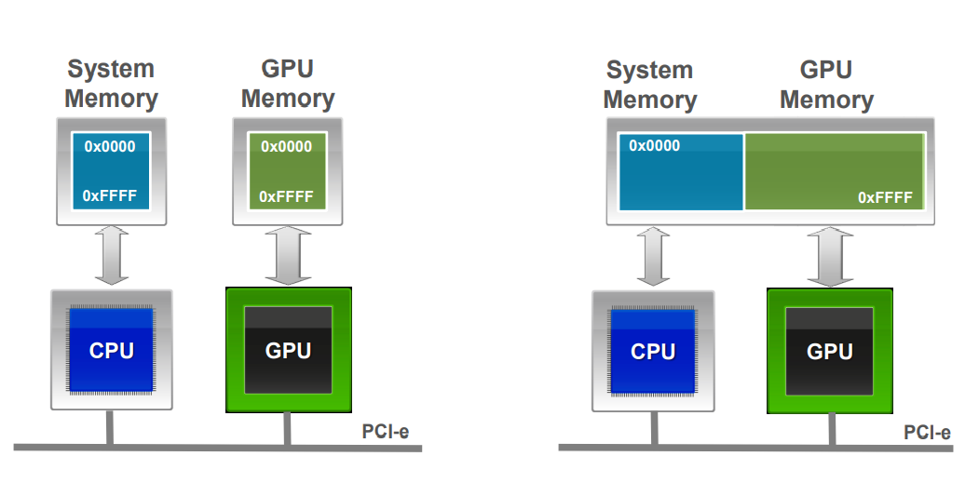
Унифицированная виртуальная адресация
Адресация памяти без UVA
Адресация памяти с UVA

Slide 9
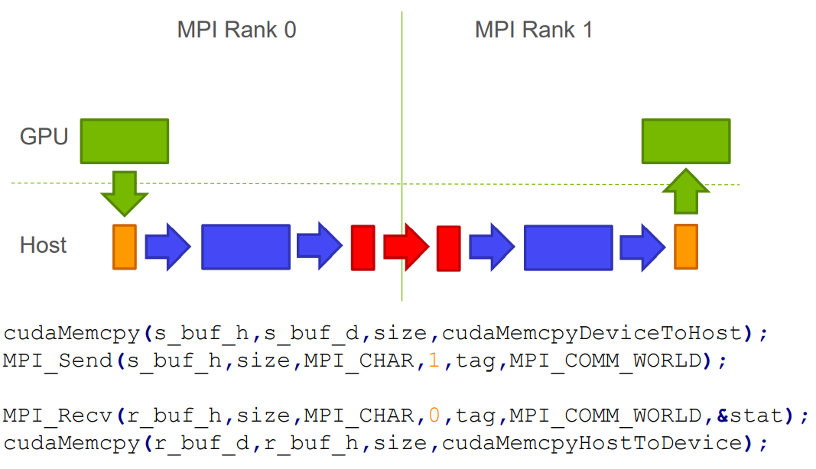
Обмен данных между GPU без использования Cuda-Aware MPI

Slide 10
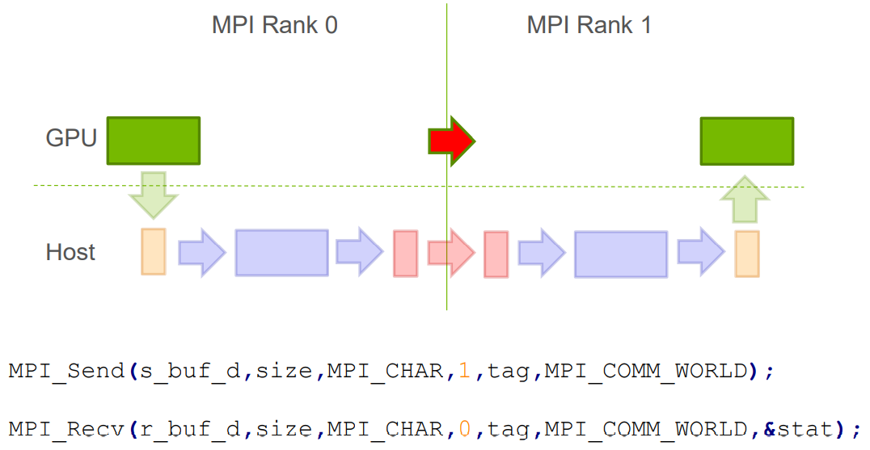
Обмен данных между GPU с использованием Cuda-Aware MPI

Slide 11
NVIDIA GPUDIRECT
NVIDIA GPUDirect - это семейство технологий, которые улучшают передачу данных и доступ к ним для графических процессоров NVIDIA. Используя GPUDirect, сетевые адаптеры и накопители, можно напрямую считывать и записывать данные в / из памяти графического процессора, устраняя ненужные копии памяти, уменьшая нагрузку на процессор и уменьшая задержку, что приводит к значительному повышению производительности. Эти технологии, включая GPUDirect Storage, GPUDirect Remote Direct Memory Access (RDMA), GPUDirect Peer to Peer (P2P) и GPUDirect Video, представлены через полный набор API.

Slide 12
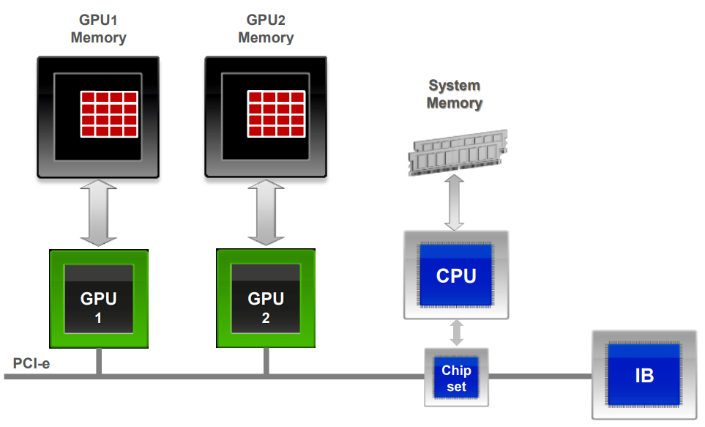
NVIDIA GPUDIRECT

Slide 13
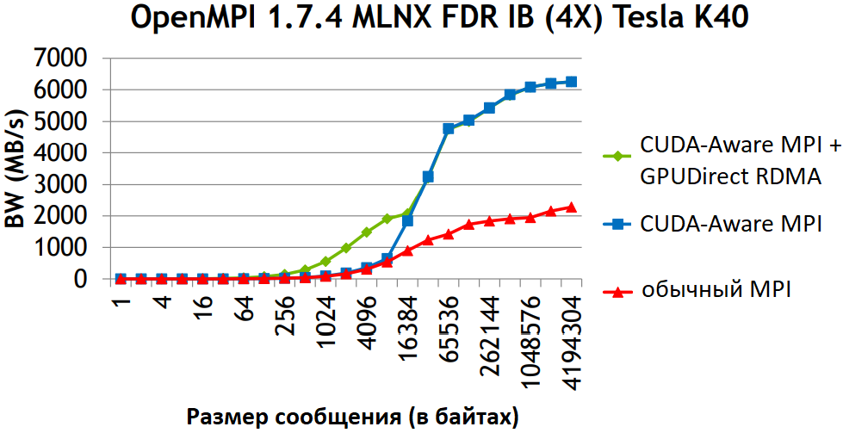
Сравнение производительности
Сравнение производительности по скорости передачи сообщения с использованием 2 процессов.

